Slide 1




Stmik Al-Muslim
Kecerdasan buatan
PENJADWALAN KULIAH OTOMATIS
Menggunakan Algoritma Genetik dengan Antarmuka Streamlit
Kelompok: Salsa Fajryah & Cinta Aulia Putri
Mata Kuliah: Kecerdasan Buatan

Slide 2


Stmik Al-Muslim
Kecerdasan Buatan
Latar Belakang
Penjadwalan kuliah merupakan tugas kompleks yang melibatkan banyak variabel.
Masalah: bentrokan jadwal dosen, keterbatasan ruang kelas, distribusi waktu.
Solusi: algoritma genetika dapat menghasilkan jadwal yang efisien dan optimal.
Halaman 01

Slide 3
Stmik Al-Muslim
Kecerdasan Buatan
Tujuan
Membangun aplikasi penjadwalan kuliah otomatis menggunakan algoritma genetika.
Antarmuka penggunaan berbasis streamlit untuk visualisasi interaktif.
Halaman 02

Slide 4
Stmik Al-Muslim
Kecerdasan Buatan
Studi Kasus
-5 mata kuliah
-3 dosen pengampu
-3 ruang kelas
-5 slot waktu per minggu
Target: Jadwal tanpa konflik dan efisiensi ruang & dosen
Halaman 03

Slide 5
Stmik Al-Muslim
Kecerdasan Buatan
Dataset
Contoh dataset:
-Matematika Dasar (Dr. Ahmad, 2 jam, Senin dan Rabu)
-Pemrograman 1 (Bu sari, 3 jam, Selasa dan Kamis)
-Sistem Basis Data ( Pak Budi, 2 jam, Senin & Jumat)
-Algoritma (Dr.Ahmad, 2 jam, Rabu & Jumat)
-Kecerdasan Buatan ( Bu Sari, 3 jam, Selasa & Kamis)
Halaman 04

Slide 6
Stmik Al-Muslim
Kecerdasan Buatan
Metodologi Algoritma Genetik
1. Inisialisasi Populasi secara acak
2. Evaluasi fitness (konflik, ruang, prefensi)
3. seleksi kromosom terbaik
4. Crossover dan mutasi
5. Iterasi hingga hasil optimal.
Halaman 05

Slide 7

Stmik Al-Muslim
Kecerdasan Buatan
IMPLEMENTASI
Aplikasi di bangun dengan Python & Streamlit.
Pengguna dapat mengatur parameter:
-Ukuran populasi
-Jumlah generasi
-Tingkat crossover
-Tingkat mutasi
Output: Tabel jadwal & grafik evolusi fitness.
Halaman 06

Slide 8
Stmik Al-Muslim
Kecerdasan Buatan
HASIL DAN FISUAL
Jadwal di hasilkan tanpa konflik, ditampilkan dalam bentuk tabel
Grafik menunjukkan peningkatan nilai fitness dari generasi ke generasi.
Halaman 07

Slide 9
Stmik Al-Muslim
Kecerdasan Buatan
KESIMPULAN
Algoritma Genetik efektif untuk penjadwalan kuliah kompleks.
Antarmuka Streamlit memudahkan pemahaman proses dan hasil
Al berpotensi besar dalam sistem informasi akademik
Halaman 08

Slide 10
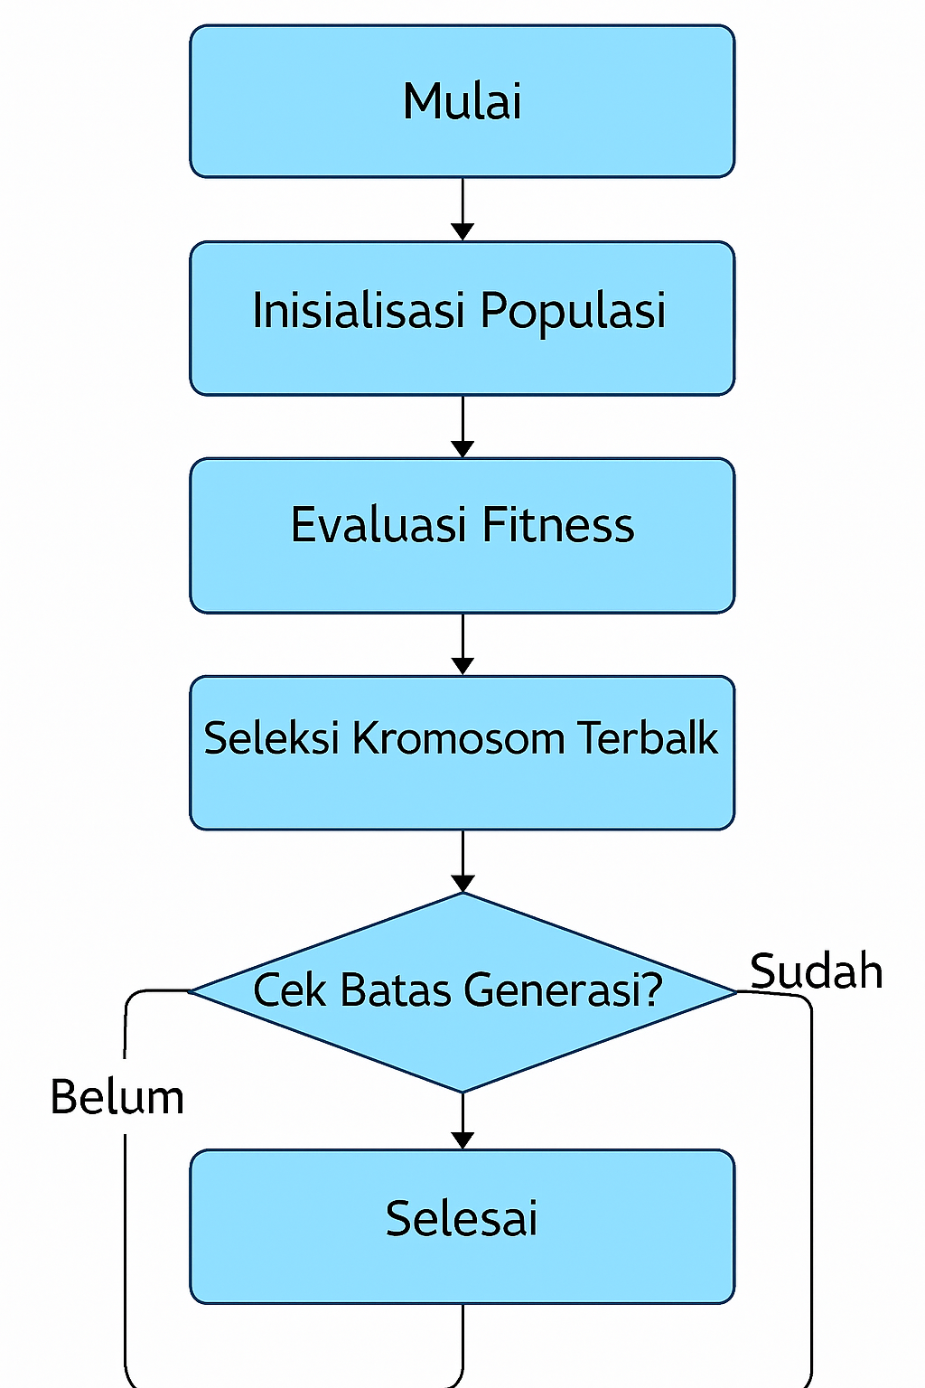
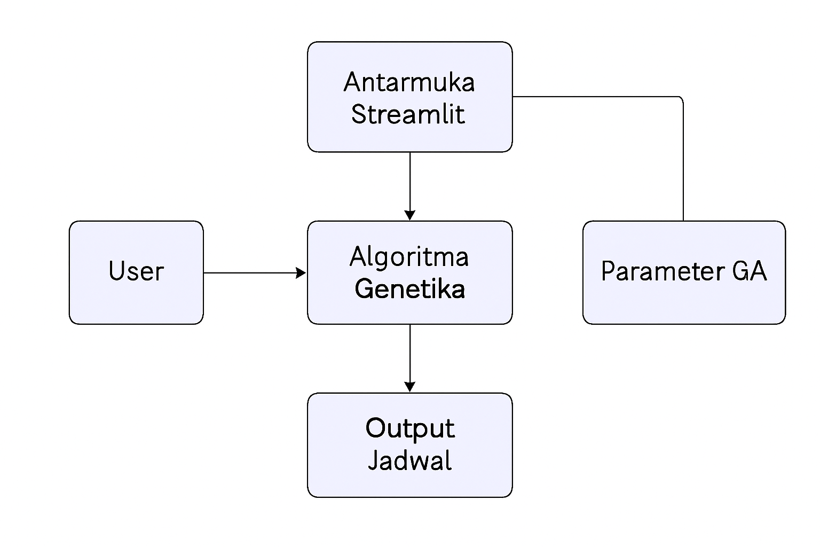
Stmik Al-Muslim
Kecerdasan Buatan
FLOWCHART
Halaman 08

Slide 11
Stmik Al-Muslim
Kecerdasan Buatan
TERIMA KASIH

